Slide 1
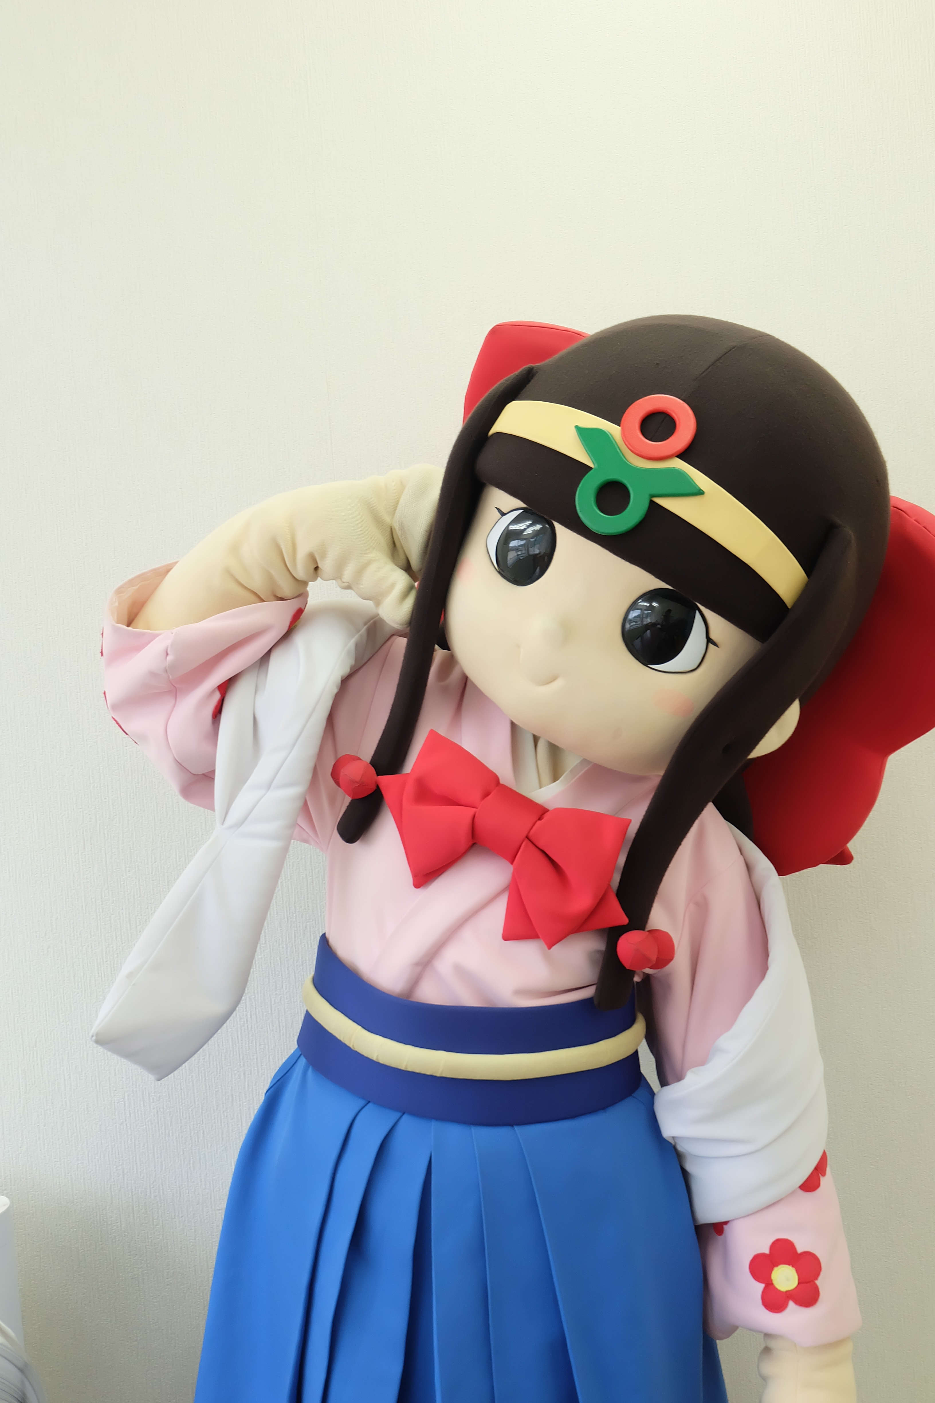
全国労働衛生週間
みなおして
職場の環境 からだの健康
２０２０１０．１▶７
準備期間9/1▶30

